Slide 1
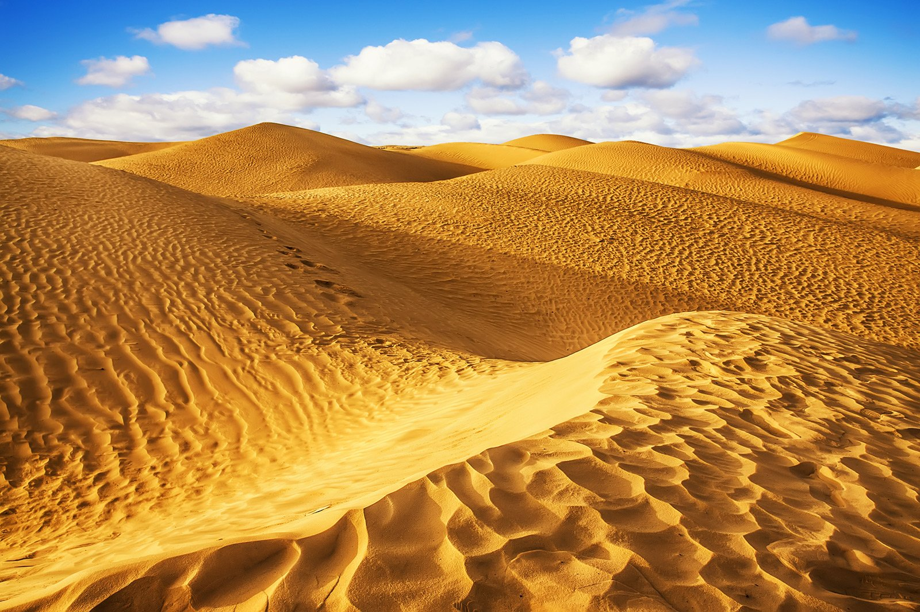
Пустыня

Slide 2
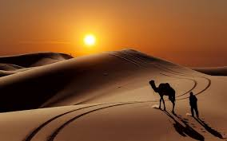
Барханы

Slide 3
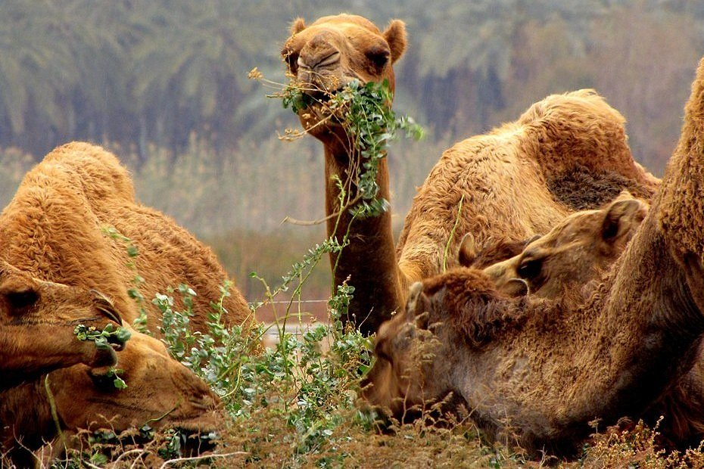
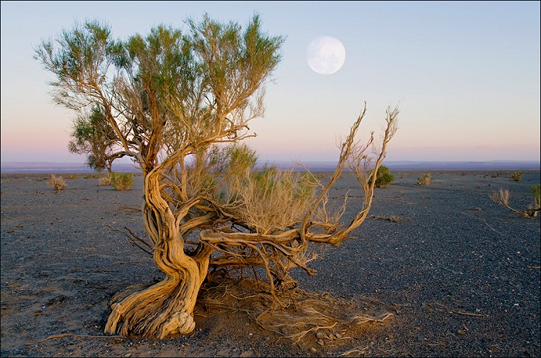
В пустыне многочисленны небольшие растения такие, как верблюжьи колючки и саксаул.

Slide 4
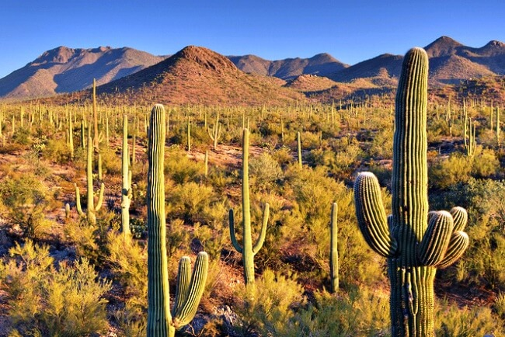
Кактусы

Slide 5
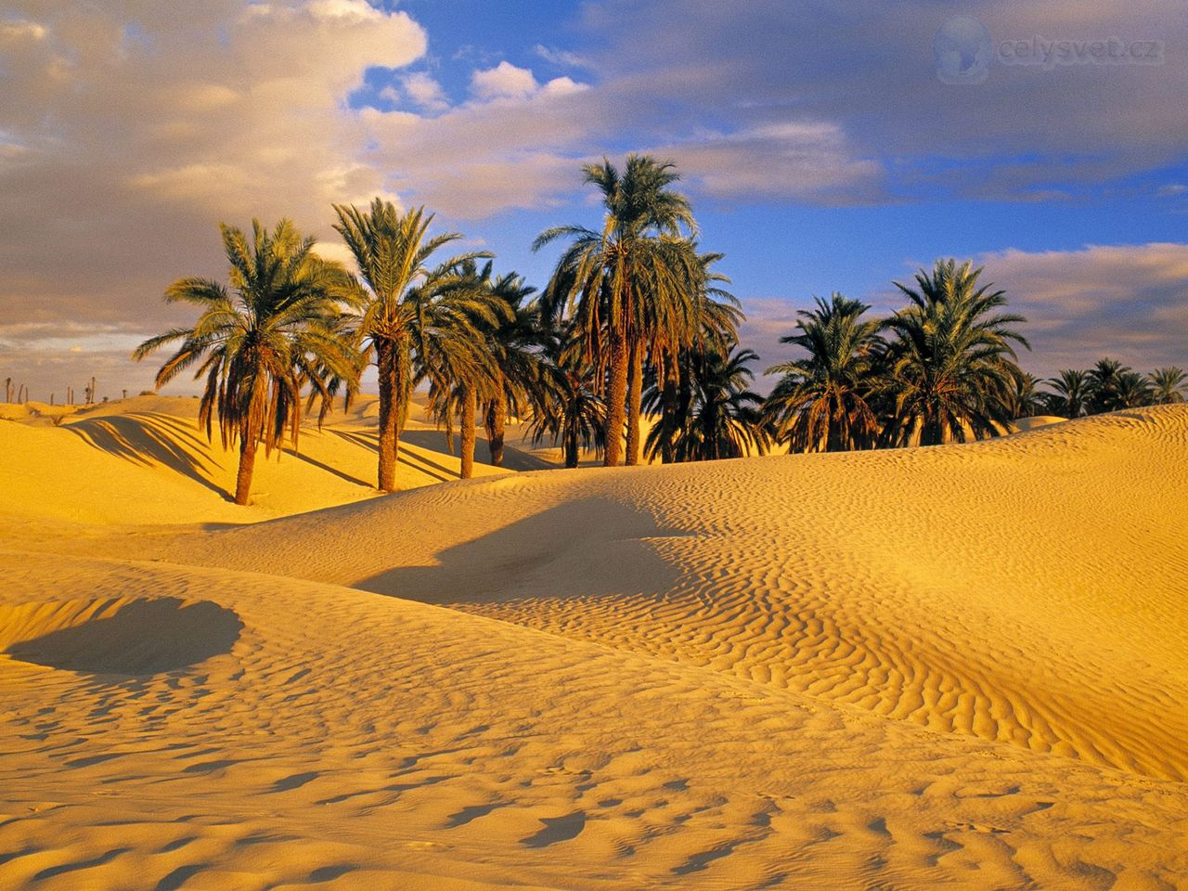
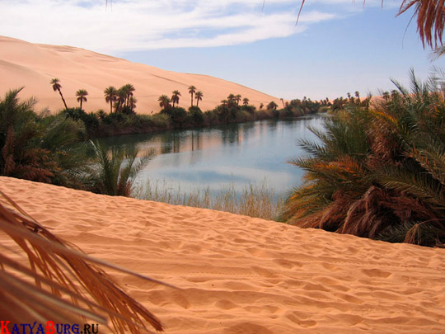
Оазисы

Slide 6
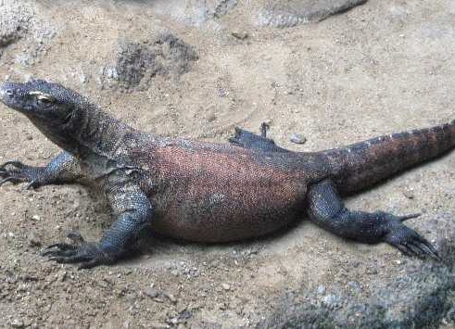
Варан, самая большая ящерица.
Варан очень опасен из-за яда, который можно сравнить со змеиным. Но бояться его не стоит, т.к. обычно он использует свое главное оружие для охоты на насекомых, крыс и других мелких животных.
Эти хладнокровные существа легко приспосабливаются к жаркому климату пустыни. Когда же становится очень холодно, они становятся более агрессивными.

Slide 7
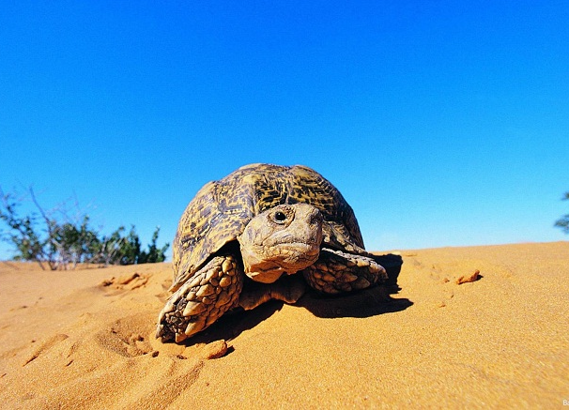
Черепаха.
Самыми обычными обитателями считаются черепахи. На поверхности они находятся только 3 месяца, за которые откладывают большое количество яиц, а потом снова прячутся в толщу песка в своих норах.

Slide 8
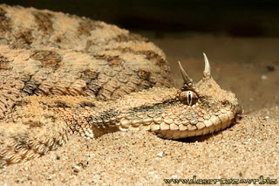
Рогатая сахарская гадюка
Змея длиной 60—80 см, с толстым туловищем и резко суженным коротким хвостом. Эта змея населяет всю пустыню Сахару и прилежащие к ней предгорья и сухие саванны, а также Аравийский полуостров.

Slide 9
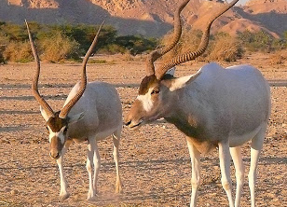
Антилопа Аддакс
Аддакс постоянно кочует в поисках пастбищ, утоляя голод скудной пустынной растительностью. Неделями и месяцами он может обходиться без водопоя. Необходимый для жизни запас воды травоядные получают из поглощаемых растений.

Slide 10
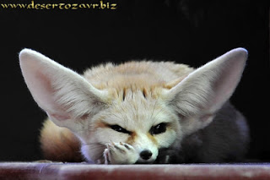
Сахарская лисица – фенек.
Фе́нек - самое удивительное животное из рода лисиц. Своё имя фенек получил от арабского fanak, что означает «лиса». Научное название фенека "Vulpes zerda" (Vulpes означает принадлежность к роду лисиц, zerda происходит от греческого слова xeros, означающее "сухой" и указывает на местообитание фенека - пустыни Северной Африки и Аравийского полуострова).

Slide 11
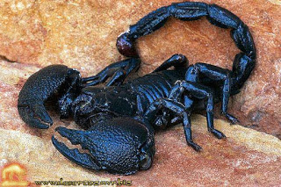
Скорпион.
Они бегают быстро, загнув заднебрюшие (постабдомен) вверх и наперёд. Питаются скорпионы насекомыми и паукообразными и захватывают добычу клешнями; при этом они приподнимают её вверх над головогрудью и убивают уколом иглы (жала), помещающейся на заднем конце заднебрюшия.

Slide 12
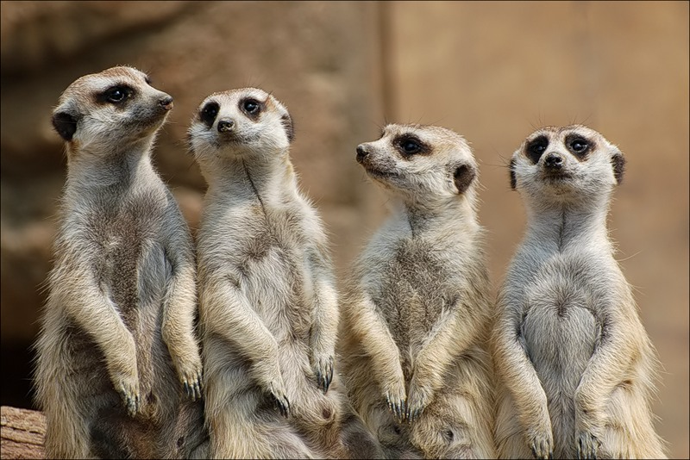
Сурикаты.
Места, где обитают сурикаты, сводятся к засушливым пустыням, которые практически полностью лишены какой-либо растительности. В качестве жилища они используют норы. Они охотятся на ящериц, насекомых, змей, птиц и мелких млекопитающих. Кроме того, эти животные могут употреблять в пищу птиц, строящих гнезда на земле, а также их яйца. Случаются ситуации, когда сурикаты могут нападать даже на скорпионов.

Slide 13
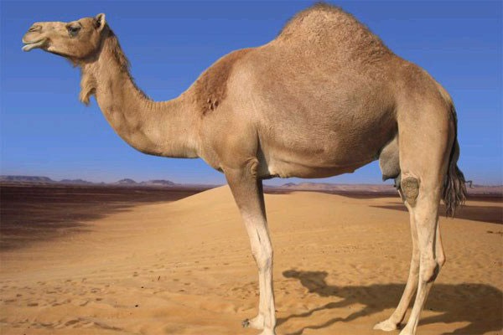
Одногорбый верблюд (дромадер).
Местом обитания является пустыни Африки и Азии. Может прожить без воды неделю. За один раз способен выпить около 100 литров воды, всего 10 минут. Питается дромадер сухими и колючими растениями пустыни.

